Slide 1
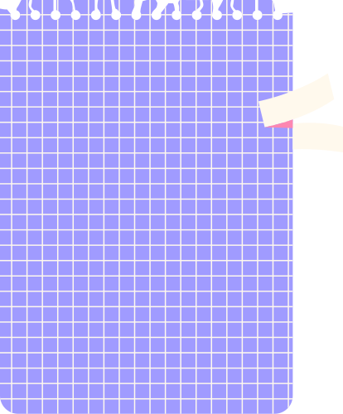
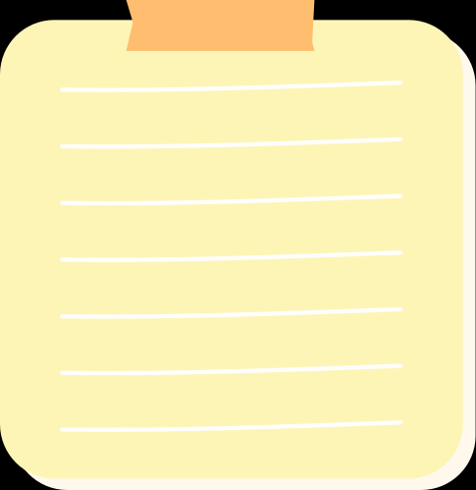



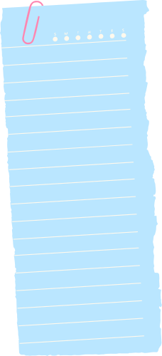



H
E
L
L
O
Cái bàn, cái ghế

Slide 2







1. Ổn định tổ chức:
Cô và trẻ đi xung quanh quan sát lớp học

Slide 3
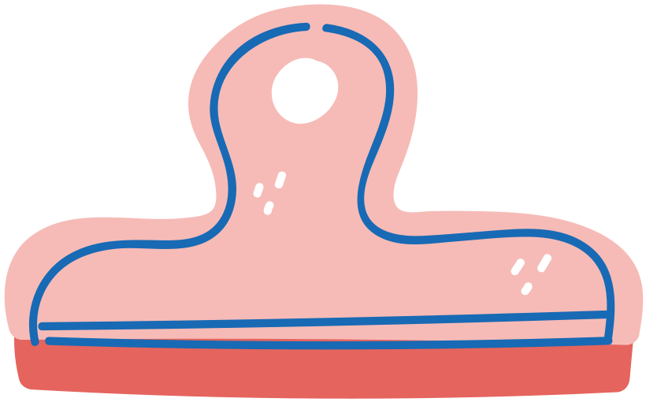

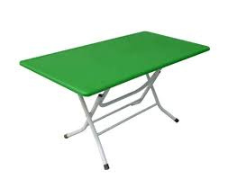
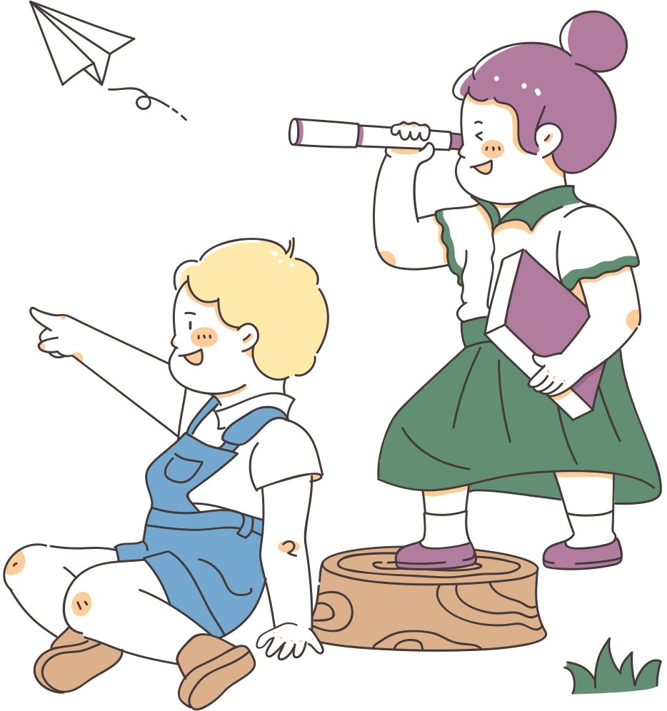

Cái bàn

Slide 4
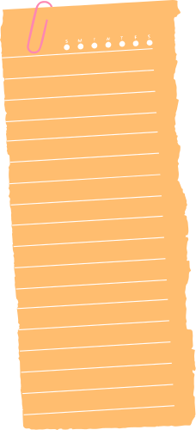
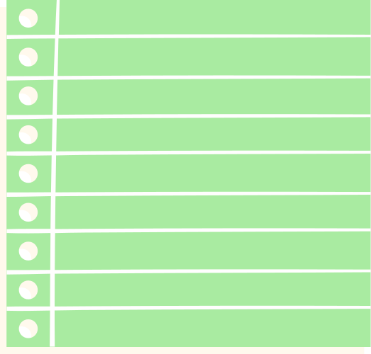

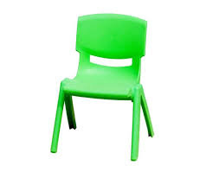


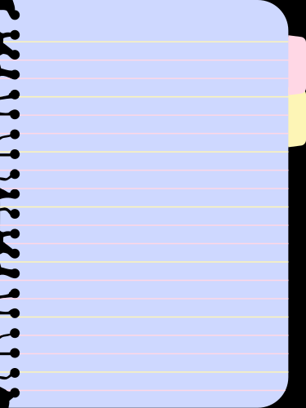

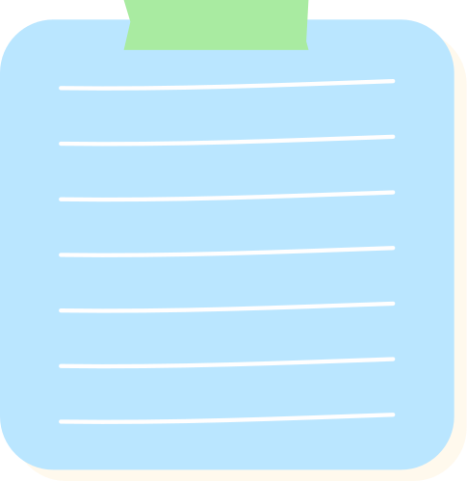

Cái ghế

Slide 5




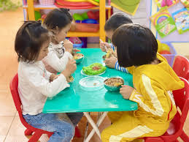
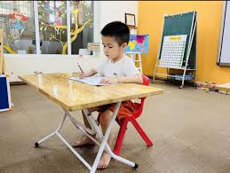
Công dụng của bàn và ghế
Dùng để ăn cơm,
uông nước
Dùng để
ngồi học bài

Slide 6

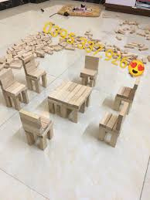
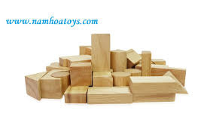

Trò chơi: Bạn nào xếp đúng
Đồ dùng: Khối gỗ
Cách chơi: Xếp thành bộ bàn ghế

Slide 7














Chúc các con buổi học vui vẻ!

